Slide 1
Για να βρούμε το μισό
πρέπει να ξέρουμε πόσο είναι το ολόκληρο.

Slide 2
Χωρίζουμε στη συνέχεια σε 2 ίσα μέρη.
Το καθένα από αυτά είναι το μισό της αρχικής ποσότητας.

Slide 5
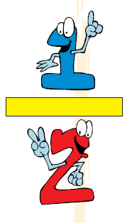
Αριθμητής
Πόσα ίσα μέρη παίρνουμε
Παρονομαστής
Πόσα ίσα μέρη χωρίζουμε

Slide 6
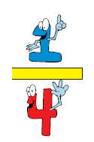
Αριθμητής
Πόσα ίσα μέρη παίρνουμε
Παρονομαστής
Πόσα ίσα μέρη χωρίζουμε

Slide 7
Μοιράζω σε 4 ίσα μέρη.

Slide 8
Καθένα από αυτά είναι το

Slide 9
Μοιράζω σε 4 ίσα μέρη.

Slide 10
Καθένα από αυτά είναι το

